Slide 1
Тақырыбы:Сүйектің макро және микроскопиялық
құрылысы. Зертханалық жұмыс: «Сүйектің химиялық құрамын»көрнекі көрсететін тәжірибе.
8-сынып

Slide 2

Сабақ мақсаты:
8.1.6.2 сүйектің химиялық құрамын, макро және микроскопиялық құрылысын зерттеу.
Бағалау критерийлері:
* Сүйектің микроқұрылымдарының қызметтерін түсіндіреді.
*Сүйектің микроскопиялық құрылысын сипаттайды.
*Сүйектің химиялық құрамын түсіндіреді.
<number>

Slide 3
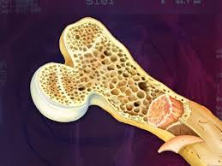
Сүйектің макроскопиялық құрылысы
Сүйектің сырты жұқа, жылтыр сүйекқабымен қапталған . Сүйектің сыртқы қабаты 2 қабаттан: сыртқы- тығыз ұлпа және ішкі бөлімі- борпылдақ ұлпадан құралады. Сыртқы қабаты сүйектің сіңірмен, буынмен, бұлшықетпен, ал ішкісі – нағыз сүйекті құрайды. Осы қабат сүйек сынғанда қалпына келтіреді және ол сүйектің қоректенуі мен өсуіне қатысады. Сүйек қабығы мен сүйекте қан тамырлар болады. Олар сүйекті оттегімен, қоректік заттармен қамтамасыз етеді. Сүйек қабығында көптеген жүйке ұштары болады. сондықтан ол зақымданса қатты ауырады.
Шеміршекті қабат
Борпылдақ зат
Тығыз зат
Сары сүйек кемігі
Сүйек қабы
<number>

Slide 4

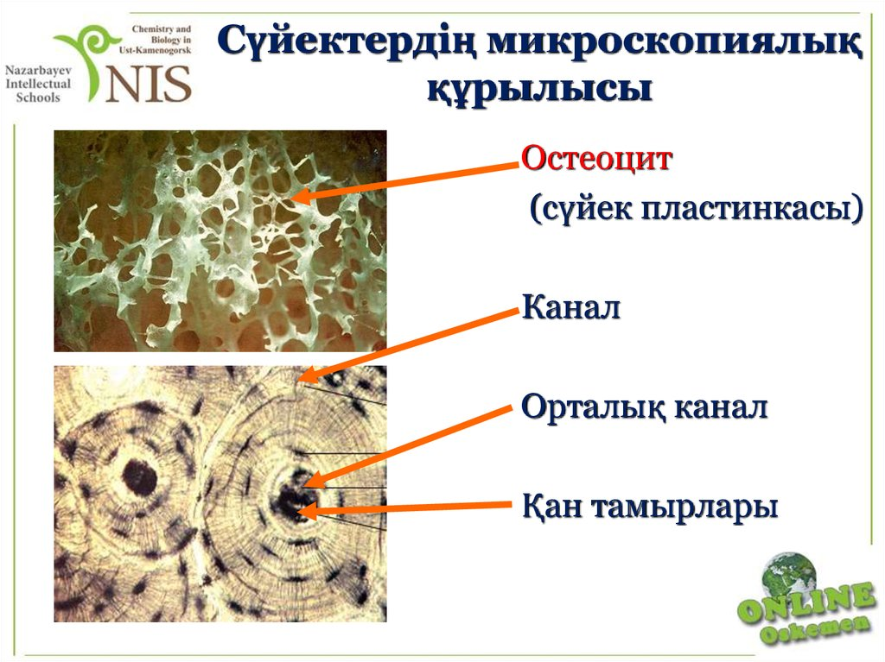
Сүйектің микроскопиялық құрылысы
Сүйек жасушасы типтері:
Остеоциттер-өсіндісі бар домалақ немесе сопақша жасушалар.
Остеобластар-сүйектің өсуіне және зақымданған соң қалпына келтіретін жасушалар.
Остеокластар-сүйектің өсуіне зиян келтіретін заттарды ерітеді,көп ядролы түзіліс.
<number>

Slide 5
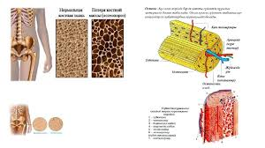
<number>

Slide 6

Сүйектің химиялық құрамы
Сүйектің химиялық құрамы
Бейорганикалық заттар(60%): кальций, фосфор, магнийдің минералды тұздары.
Органикалық заттар (30%): нәруыз (оссеин), майлар және көмірсулар.
Су (10%)
Серпімділік пен иілгіштік
Қаттылық
Дискриптор:
Cүйектің химиялық құрамы мен мөлшерін,ерекшелігін анықтайды.
Қасиеттер
Беріктік
<number>

Slide 7
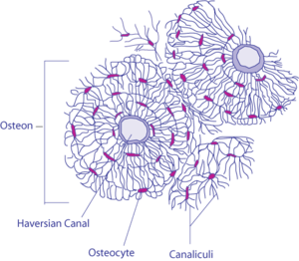
1-тапсырма
1
Суретте бейнеленген құрылымды атаңыз, құрылысын жазыңыз
2
3
4
...1...............................................
.....2.............................................
........3.........................................
.............4...................................
................................................
1
2
3
4
Дескриптор:Сүйек құрылысын ажырата алады.
<number>

Slide 8
Жауабы
Суретте бейнеленген құрылымды атаңыз, құрылысын жазыңыз
1.Остеон
2. Орталық өзек.
3. Остеоцит
4. Сүйекті өзекшелер
1
2
3
4
<number>

Slide 9
2-тапсырма
Сүйек қабы қайда орналасқан. Оның құрылыс ерекшелігі қандай?
<number>

Slide 10
Жауабы
Сүйек қабы сүйектің сыртын қаптайтын созылғыш ұлпадан тұрады, ол остеондардан құралады.
<number>

Slide 11
3- тапсырма
Сүйекқапта қан тамырлары мен жүйке ұштары рецепторлары орналасқан,олар не үшін қажет?
<number>

Slide 12
Жауабы
1.Сүйектің тірі жасушаларын қоректендіру
2.Оттек жеткізу
3.Зиянды заттарды шығарады.
<number>

Slide 13
Зертханалық жұмыс: “Сүйектің химиялық құрамын”көрсететін тәжірибе
Жұмыс мақсаты:табиғи және өзгертілген микроскопиялық және макроскопиялық құрылысын зерттеу негізінде сүйектің химиялық құрамы мен құрылымдарының әртүрлі құрамбөліктерінің рөлдерін анықтау
Құрал-жабдықтар:Тауықтың жілігі,сіріңке,суық су,тұз қышқылы,
жайпақ табақша,іскек
Жұмыс барысы: сүйектің үш:күйдірілген,кальцийсіздендірілген және өзгертілмеген (табиғи) типтерінің қасиеттерін зерделеп кестені толтырып қорытындылаңыздар.
<number>

Slide 14
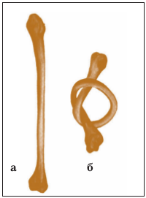
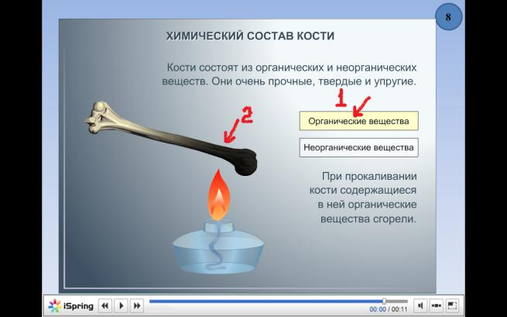
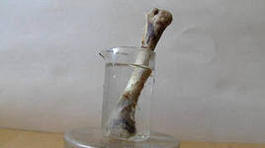
Жұмыстың реті:жілікті 10 % тұз қышқылының ертіндісіне 2-3 күн бұрын салу; кепкен сүйекті жағып көрсету;тұз қышқылына салынған сүйекті суық сумен жуып,иіп көрсету
9.4.17

Slide 15
Сүйек типтері | Созу | Ию | Құрамының өзгеруі | Алынған нәтиже себептері
Қалыпты
Кальцийсіздендірілген
Күйдірілген
Дескриптор:химиялық құрамбөліктері мен қасиеттерінің өзгерісін анықтайды
Notes:
<number>

Slide 16
жауабы
Сүйек типтері | Созу | Ию | Құрамының өзгеруі | Алынған нәтиже себептері
Қалыпты | созылмайды | иілмейді | Құрамында органикалық және бейорганикалық заттар болады | Қатты,мықты
Кальцийсіздендірілген | созылады | иіледі | Тұз қышқылына салынған сүйек қышқылдың әсерінен құрамындағы бейорганикалық заттарын жоғалтады | Органикалық заттар ғана қалғандықтан созылады және иіледі
Күйдірілген | - | - | Температураның әсерінен органикалық заттары жоғалады | Бейорганикалық заттар қалғандықтан морт сынғыш келеді.
<number>

Slide 17
Тапсырма: Сүйектің құрамын сипаттаңыз
Сүйек түрі Сүйек қасиеттері | 1. Қыздырылған сүйек | 2. Кальцийсіздендірілген сүйек | 3. Табиғи сүйек
Сүйек қандай заттардан тұрады?
Қаттылық
Иілгіштік
Созылғыштық
Беріктілік
Дескриптор:Сүйек қасиеттерін анықтай алады.
<number>

Slide 18
Жауабы
Сүйек түрі Сүйек қасиеттері | 1. Қыздырылған сүйек | 2. Кальцийсіздендірілген сүйек | 3. Табиғи сүйек
Сүйек құрамы қандай заттардан тұрады? | бейорганикалық | органикалық | бейорганикалық және органикалық
Қаттылық | + | - | +
Иілгіштік | - | + | -
Созылғыштық | - | + | -
Беріктілік | - | + | +
<number>

Slide 19
Қорытынды
Сүйектің химиялық құрамы адам жасына әсер етеді.Сүйектер органикалық және бейорганикалық заттардан тұрады.Бейорганикалық заттар сүйекке беріктік қаттылық қасиет береді.Органикалық заттар сүйектің серпімділік,эластикалық және иілгіштік қасиетін арттырады.Адам жасы ұлғайған сайын органикалық заттар азаяды, сондықтан морт сынғыш келеді, иілгіштік қасиетін жояды.Балалар сүйегінде органикалық зат көп болғандықтан серпінді,иілгіш болады.
<number>

